Slide 1
PROJEKT “MI JEDEMO ODGOVORNO”
OSNOVNA ŠKOLA “GRIGOR VITEZ”
SVETI IVAN ŽABNO
ŠK.GOD.2015./2016.
Prezentaciju napravili učenici: Josip Švagelj i Anamarija Ištvanić
Mentori: Nevzeta Zdunić i Danijela Biškup

Slide 2
PROJEKT I UDRUGA LIJEPA NAŠA
Udruga Lijepa naša ,koja vodi program Međunarodnih Eko škola , ove školske godine nositelj je Europskog projekta“Mi jedemo odgovorno" s još 9 zemalja EEF (Europen Economic Area).
Osnovna škola „Grigor Vitez“, Sveti Ivan Žabno, zajedno s 20 Eko škola u Hrvatskoj, uključila se u ovaj pilot projekt sa šest razreda i jednom grupom predškolskog programa (123 učenika i učiteljice koje su bile motivirane za projekt).

Slide 3
CILJ PROJEKTA
Mijenjanje prehrambenih navika i konzumacija što više svježih, sezonskih i lokalnih proizvoda (još bolje iz organskog uzgoja)

Slide 4
POČETAK PROJEKTA
24.10.2015. održana je edukacija koordinatora projekta u vrtićima, osnovnim i srednjim školama Hrvatske u organizaciji Udruge Lijepa naša.
Koordinatorica naše škole , Nevzeta Zdunić zajedno sa Ivančicom Sudinec, Ivančicom Podhraški , Katarinom Rožman naučile su na seminaru kako hranu koju konzumiramo dovesti u vezu s zaštitom ali i onečišćenjem okoliša i što je to odgovorna i zdrava prehrana? Kako na to gledati globalno kao na svjetski problem ? Što mi možemo učiniti?

Slide 5
Prvi korak je bio osnivanje Eko odbora (na nivou škole) vezano za ovaj projekt .
Članovi Eko odbora (po ulogama i metodologiji projekta) su:
KUHARI – VOĐE TIMA : ravnateljica Nevenka Bajsić, eko koordinatorica Nevzeta Zdunić
MODERATORI: Sanja Čičak (8.c), Katarina Knapić (kuharica)
EKSPERIMENTALNI KUHARI: Ivančica Sudinec, Ilijana Grdjan (6.C), Višnjica Radić, Ana Marija Kučina (8.c), Ljubica Šatvar, Vera Matos (predstavnica roditelja)
FOTOGRAFI-DOKUMENTARISTI: Jerko Barišić, Mateo Feltrin(8.c), Danijela Biškup, Martina Sokač
TAJNICE: Sanda Uremović, Karla Šestan, Blanka Ivezić Drožđak (predstavnica lokalne uprave)
MENADŽERI: Katarina Rožman, Nikola Vuković (6.b), Nikolina Kušec
KRITIČAR –INFORMATOR: Ivančica Podhraški, Josip Švagelj (6.b), Gordana Košćak,Anamarija Ištvanić

Slide 6
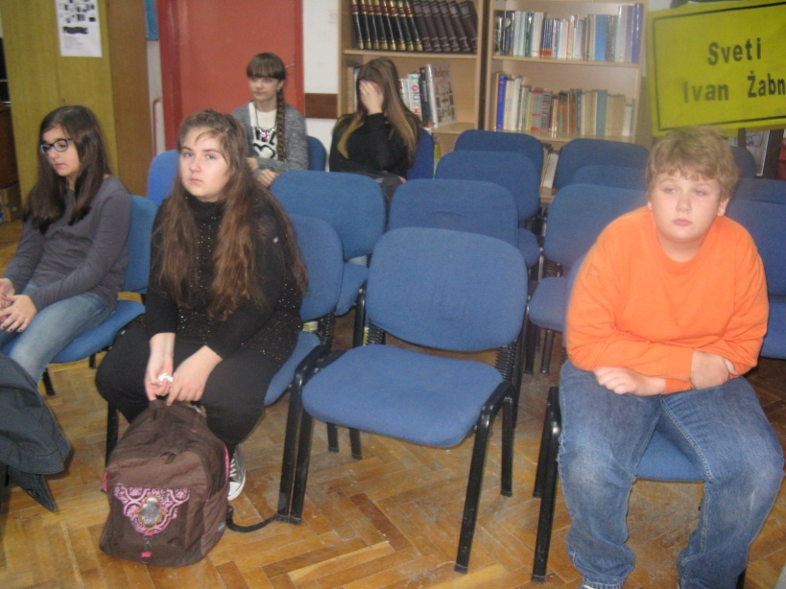
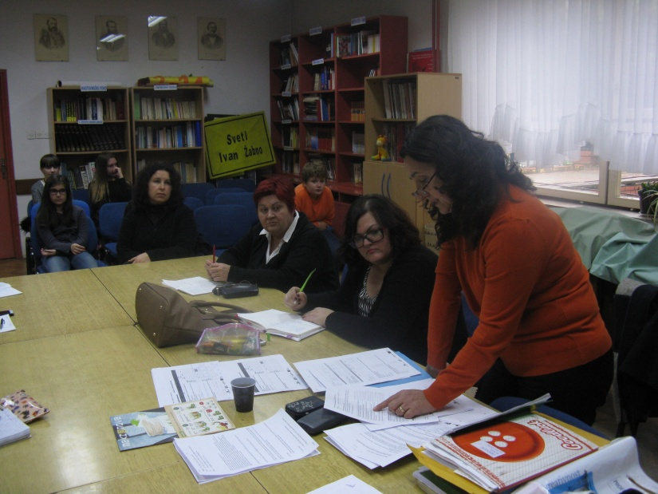
AKTIVNOSTI TIJEKOM PROJEKTA
09.12.2016. SASTANAK EKO ODBORA

Slide 7
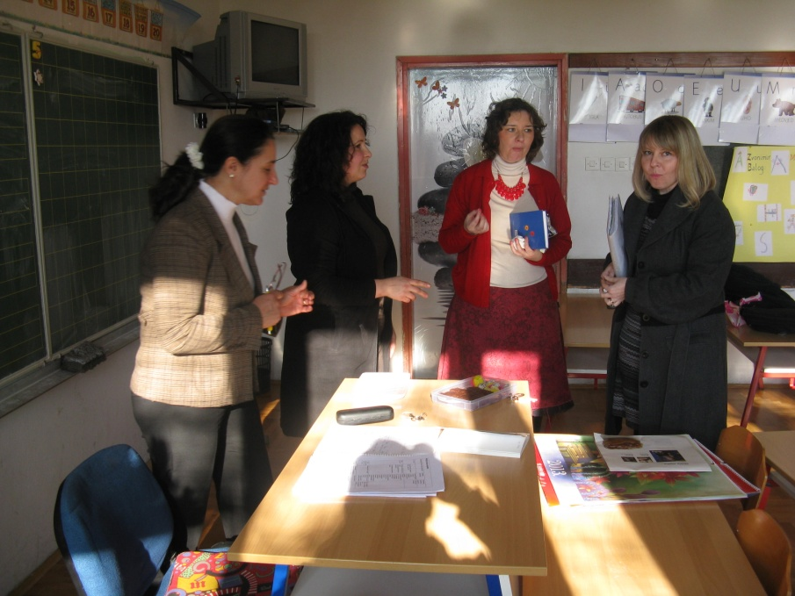
18.01.2016.-USVAJANJE AKCIJSKOG PLANA PROJKETA

Slide 8
AKCIJSKI PLAN
VREMENIK | NAZIV I CILJ AKTIVNOSTI | NOSITELJI AKTIVNOSTI | TROŠKOVNIK
10.mj.2015. | Edukacija učitelja | Učitelji,Udruga Lijepa naša, Zagreb | Putni troškovi i dnevnice učitelja izvan Zagreba (financirala Udruga Lijepa naša)
1. Korak -4.11.2015. | Osnivanje Eko odbora na nivou škole i dodjela uloga –zaduženja za učitelje i učenike | Članovi Eko odbora | Izrada iskaznica- financirala škola
2. Korak –Analiza hrane tijekom 11.mj. 2015. | Anketiranje učenika i roditelja koji sudjeluju u projektu | Članovi eko odbora, učenici, roditelji | Papir za kopiranje, boje za pisač
3.Korak Izrada plana rada na osnovu rezultata ankete | CILJ PROJEKTA: u školskoj kuhinji treba više koristiti svježe, sezonske i lokalne namirnice, razvijati zdrave prehrambene navike, edukacija učenika vezana za utjecaj hrane na okoliš, prirodne resurse planeta Zemlje, benefiti ekološke prehrane,smanjiti bacanje hrane u šk. kuhinji i kod kuće | Svi sudionici projekta i vanjski suradnici (Biovega Zagreb, Makronova Zagreb, Eko imanje Zrno, roditelji, dr. obiteljske medicine Drina Podobnik, Općina Sveti Ivan Žabno) | Predavanje Makronove (900 kn)

Slide 9
AKCIJSKI PLAN
21.12. 2015. | Sastanak Eko odbora , prezentacija Akcijskog plana (usvajanje i dopuna) | Članovi Eko odbora, dr. Podobnik | Dvd projekto, računalo
2.-5. mj. 2016. 5.mj. 2016. | -Osmišljavanje šk. Jelovnika uz pomoć nutricionista i uvođenje promjena u šk. jelovnik u dogovoru s roditeljima (uvođenje zdrave srijede) -Edukacija učenika kroz građanski odgoj na satovima razrednika na teme: očuvanje biološke raznolikosti, prekomjerno konzumiranje mesa (utjecaj na okoliš), virtualna voda u proizvodnji hrane, prekoračenje zemljinog kapacitete, štetnosti visoko prerađene hrane, Fair trade (principi poštene trgovine) -Osmišljavanje i postavljanje edukativnih plakata u blagovaonu kuhinje - Završno anketiranje učenika i roditelja (Analiza hrane) Izlet na Eko imanje Zrno | Eko odbor, Vijeće roditelja, vanjski suradnici, učenici | Papir za kopiranje, dvd, računalo, zastakljeni plakati, Prijevoz autobusom (donacija Čazmatransa), besplatna edukacija na Eko imanju Zrno

Slide 10
AKCIJASI PLAN
4. korak | Praćenje stanja i ocjenjivanje | Eko odbor | Foto dokumentacija,evaluacijski listići, super vizija od strane Udruge Lijepa naša
5.korak | Rad prema kurikulumu (navedene teme uvrstiti u građanski i zdravstveni odgoj kroz satove razrednika) Na rubu izumiranja (film, 6. raz. priroda);Vode u tradicijskim glazbenim djelima (glazbeni odgoj, 6.b) Hrana kroz prapovijest mlađeg kamenog doba –povijesna grupa Uništavanje močvara i utjecaj na stvaranje stakleničkih plinova (geografska grupa) | Eko koordinatorica, učitelji, učenici | Film Na rubu izumiranja, dvd, računalo,projktor
6. korak | Obaviješćivanje javnosti u uređivanje panoa | Članovi Eko odbora | Papir , boje za pisač
7. korak | EKO KODEKS (osmišljavanje eko poruka –slogana vezanih za projekt) | Članovi Eko odbora | Hamer papir, papir za kopiranje, boje za pisač)

Slide 11
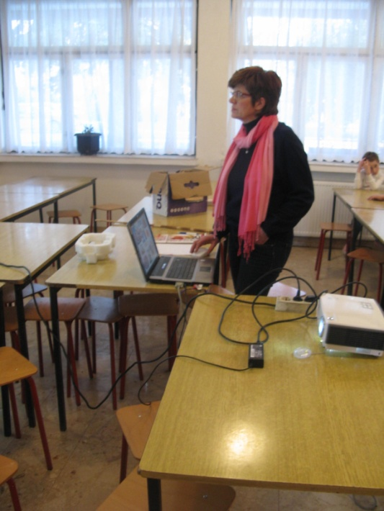
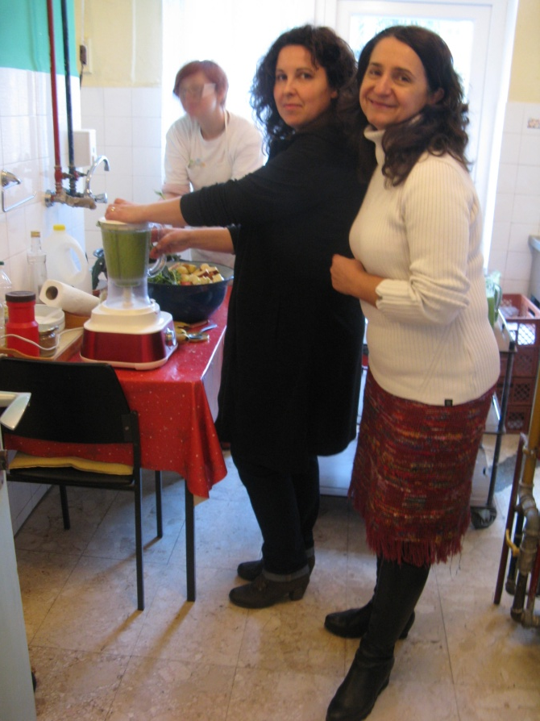
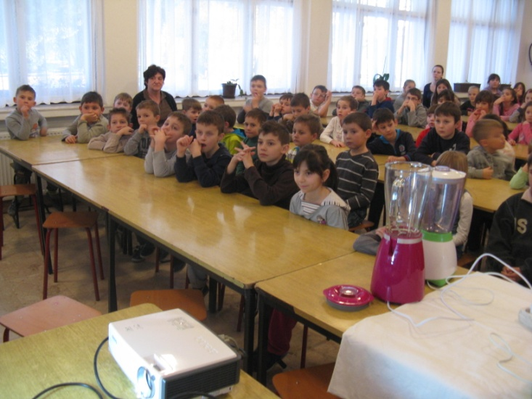
22.01.2016. ZDRAVI TANJUR- PREDAVANJE ZA UČENIKE

Slide 12
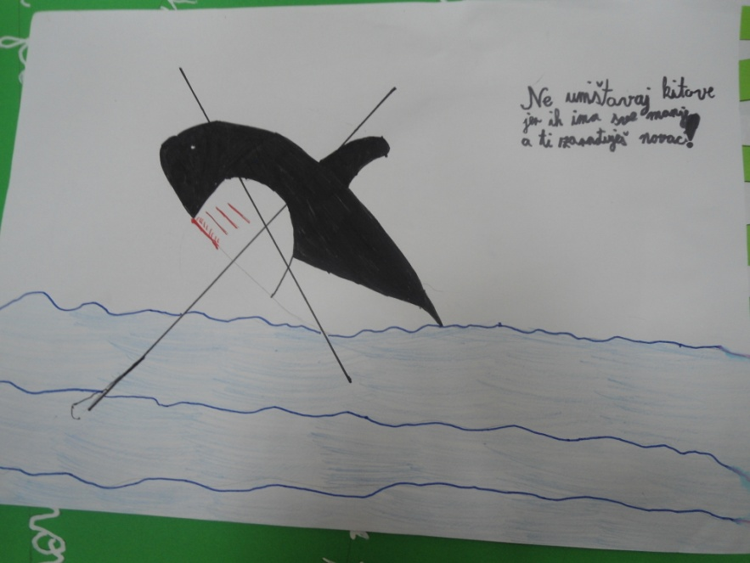
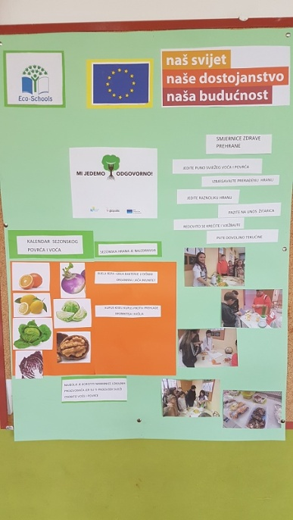
RADOVI UČENIKA

Slide 13
RADOVI NA TEMU UNIŠTAVANJA BIORAZNOLIKOSTI (projkecija filma “Na rubu izumiranja”,4,raz.PŠ Trema)

Slide 14
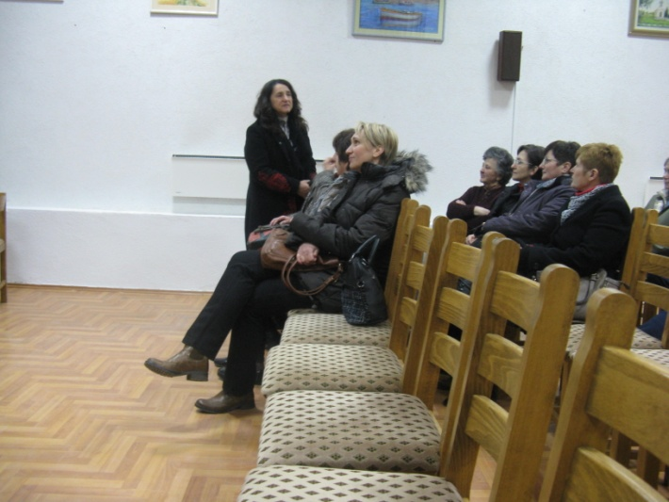
25.01.2016. PREDAVANJE PROF. TAMARE DABIĆ IZ USTANOVE MAKRONOVA,ZAGREB (finansirano uz pomoć Općine Sveti Ivan Žabno)

Slide 15
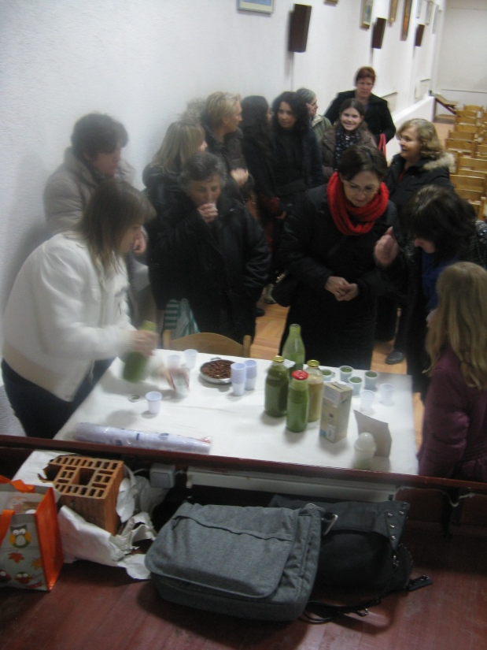
Donacija Makronove:zdrave grickalice(orašasti plodovi i napitak od zelene magme)

Slide 16
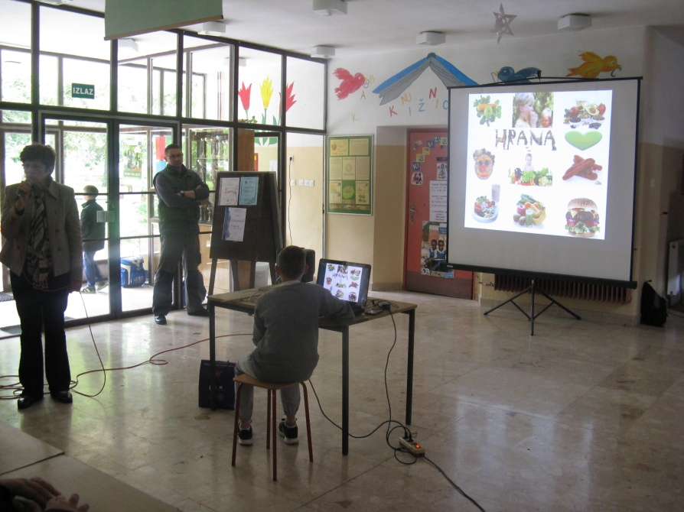
28.04.2016. PREDAVANJE DR. PODOBNIK- NUTRITIVNE VRIJEDNOSTI HRANE

Slide 17
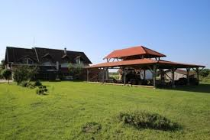
POSJET EKO IMANJU “ZRNO” U HABIJANOVCU,31.5.2016.

Slide 18
OSTALE AKTIVNOSTI:
PROJEKCIJA I GLEDANJE FILMA “NA RUBU IZUMIRANJA”-gledali svi razredi uključeni u projket
IZRADA PLAKATA I JELOVNIKA ZA ŠKOLSKU KUHINJU
IZRADA PREZENTACIJA UČENIKA NA TEME PROJEKTA

Slide 19
Donacija Makronove (kuharice kroz godišnja doba) i znak za Fair trade (poštenu trgovinu)

Slide 20
MOJ TANJUR-aplikacija za edukativni plakat

Slide 21
Financijsko izvješće

Slide 22
SLOGANI-EKO KODEKS (osmislili učenci 6.b i 8.c)
Ne jedi masno nego povrće slasno!
Eko vrt ćemo zasaditi a zemlja će nam zdrave i fine plodove dati!
Čuvajmo vodu, tlo i zrak da budućnost ima svak!
Iscrpljeno tlo, trošenje vode ,prljavi zrak nisu dobra znak!
Štedimo vodu, čuvajmo život!
Učimo što je zdravo jer samo to je pravo!
Mijenjajmo loše navike u zdrave jelovnike!
Odgovorno jedimo,planetu štedimo!
Zeleno i fino-kaže svaki kljinjo!
Eko,eko ....zeleno jede i zeko!
Bolje se uz eko raste ,to znaju čak i laste!
JEDI ZDRAVO,BUDI ODGOVORAN-MISLI ZELENO!

Slide 23
ZAKLJUČCI VEZANI ZA ŠKOLSKI JELOVNIK SUKLADNO CILJEVIMA PROJEKTA
Ciljevi projekta donešeni 21.12.2016. na sastanku Eko odbora su (a potvrđeni na Vijeću roditelja 15.2.2016.):
u školskoj kuhinji koristiti svježe sezonske namirnice (voće i povrće)
trebaju smjernice u prehrani pratiti godišnja doba (sukladno tome dobili smo donaciju od Makronove , priručnike i kuharice za godišnja doba)
kako bi se uštedila energija, izbjegle namirnice koje putuju do Hrvatske tisuće km i koje su tretirane štetnim tvarima za očuvanje svježine,
koristiti namirnice iz regije ili Hrvatske
od iduće školske godine pokušati naručivati sezonsko voće i povrće iz OPG –ea ili iz regije
u jelovnik uvesti jedan dan bez mesa (zdrava srijeda) kao bi smanjili konzumaciju mesa
zbog očuvanja okoliša (čisti zrak, manja potrošnja vode, očuvanje tla)
obvezno ostaviti jedan dan (petak) za ribu na školskom jelovniku (po mogućnosti iz Hrvatske)
dječja hrana ne smije biti jako začinjena (s puno soli, crvene paprike)
uvesti za doručak žitarice s mlijekom
uvesti integralna i kukuruzna peciva
kruh koji ostane iskoristiti za idući dan (spremiti u vrećice )
izbjegavati previše šećera u kolačima i napitcima kao i kombinaciju slatkih jela (krafna i slatki kakao ili čaj)
uvesti crni kakao s mlijekom i čaj od mente (zasađena u okviru projekta)
U cilju smanjivanja bacanja hrane u kuhinji doneseni su sljedeći zaključci i prijedlozi:
servirati na zajedničkoj košari kruh po pola šnite (djeca uzimaju koliko žele)
obroka davati u manjim porcijama- djeca uzimaju koliko tko može pojesti (salate)-sistem samoposluživanja
timska izrada jelovnika koji će se držati ovih principa.
u cilju kontrole bacanja hrane ptrebno i dalje mjeriti količinu bačene hrane.
stalno educirati i tumačiti učenicima o vrijednostima zdrave hrane te mijenjati njihove stavove i nezdrave navike.
ne odstupati od principa zdrave prehrane i biti dosljedan jer djeca ne znaju što je zdravo.
iduće godine bilo bi dobro uzeti istu eko temu: Mi jedemo odgovorno
Mijenjajmo navike u zdrave jelovnike!

